Slide 1
PUNE PROJEKT
TEMA: Te dhenat historike te kompanise Apple
GRUPI: III
LENDA: Informatike
KLASA: VIIIB

Slide 2
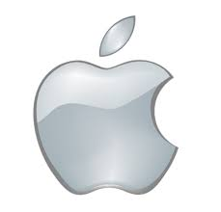
KOMPANIA APPLE
Më 1 prill të 1976, Steve Jobs dhe Steve Wozniak kishin themeluar një biznes të vogël i cili merrej me shitjen e pajisjeve të vogla kompjuterike të cilët ishin punë dore e Wozniak
.

Slide 3
Fillimet e saj
Ajo që nisi si një ide e dy djemve të rinj të apasionuar pas kompjuterëve u shndërrua në një nga kompanitë më fitimprurëse në të gjithë botën. Zyra qendrore e parë e saj ishte vendosur në një garazh të vogël, ndërsa tani kompania e themeluar nga Steve Jobs dhe Stephen Wozniak është e përhapur në të gjithë botën. Revolucioni që Apple solli në fushën e teknologjisë kompjuterike bëri që të ndryshonte njëherë e përgjithmonë mendimi ynë për kompjuterët

Slide 4
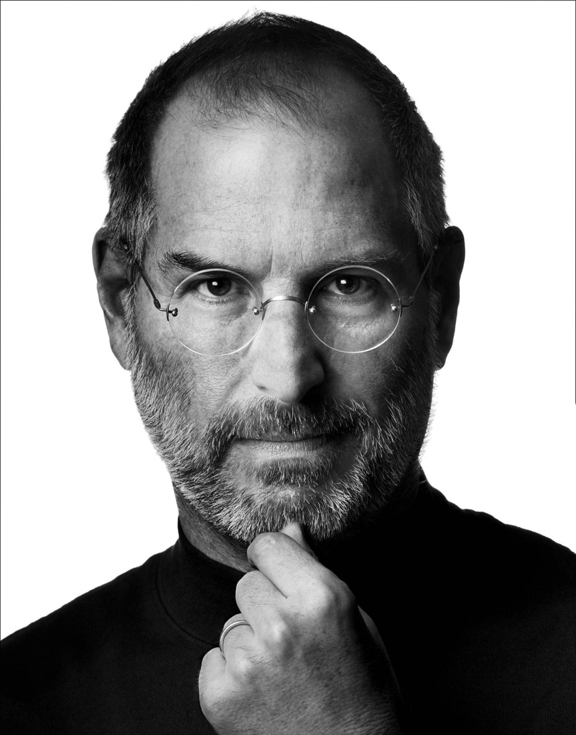
Prejardhja e emrit Apple
Historia e emrit të kompanisë “Apple” është shumë interesante, duke u nisur nga Steve Jobs, i cili kishte si frut të preferuar mollën.
Dhe pasi ishte tre muaj me vonesë për paraqitjen e emrit për të regjistruar biznesin e tij, ai kërcenoi në telefon kolegët, se nëse nuk do i gjenin një emër deri në orën 05:00 të mengjesit, do i vendoste emrin e objektit më të afërt që kishte në dore, që tani është molla - u shpreh Jobs!
Kur në orën 07:00 telefoni ra në zyrën e Jobs, ai u shpreh: “Kompania Apple jemi, kë kërkoni?!”.
Dhe të gjithë kolegët e tij e kuptuan se ai tashmë e kishte vendosur emrin e ri!

Slide 5
Zhvillimet e kompanise Apple
Tridhjetë e pesë vjet më vonë, Apple është bërë kompania më e vlefshme e teknologjisë në botë.
Vlera e saj tregtare sot është mbi 317 miliardë dollarë, duke e tejkaluar kështu edhe rivalin e saj tradicional, kompaninë Microsoft, vlera e së cilës sot arrin në 100 miliardë dollarë.

Slide 6
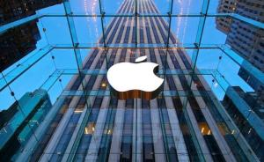
Pamje nga Kompania Apple

Slide 7
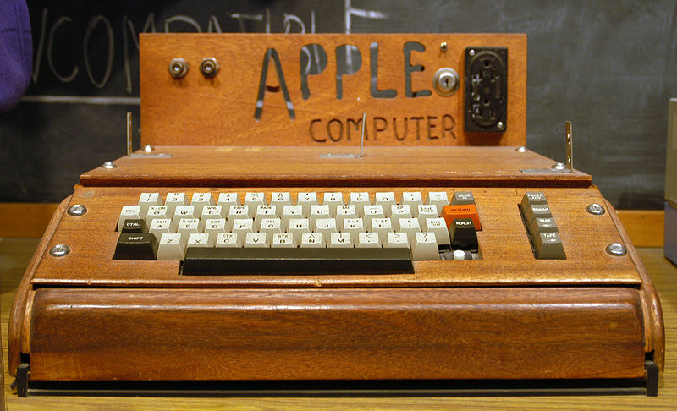
Vitet e para te krijimit te kompanise Apple
Në pamje të parë, Apple I ngjason shumë me një makinë shkrimi. Prodhimin e tyre të parë Wozniak dhe Jobs e shitën në korrik të 1976 për 666 dollarë amerikanë, një shumë kjo që përkon me numrin e djallit. I pyetur vite më vonë lidhur me këtë Wozniak është shprehur se nuk e dinte kuptimin e numrit 666, por e zgjodhi pasi pëlqente përsëritjen e shifrave.
Pas prodhimit të parë të suksesshëm dy shokët ndërtuan 200 kopje të Apple I. Në ndryshim nga kompjuterët e tjerë të prodhuar në atë kohë (të cilët shiteshin në pjesë të veçanta), Apple I ishte një pajisje e vetme.

Slide 8
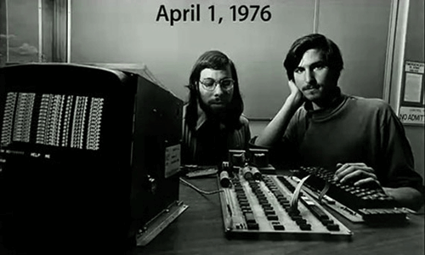
Krijuesit e kesaj kompanie
Steve Jobs dhe Steve Wozniak- Krijuesit e pare te Apple.

Slide 9
Zhvillimi
I logos se Apple nder vite

Slide 10
SUKSESI I APPLE
Apple është kompania më me vlerë në botë. Gjatë raportit më të fundit kjo kompani u vlerësua me 728.35 miliard dollar. Kjo shifër përbën dyfishin e vlerës të kompanisë së dytë më me vlerë Exxon Mobile. Por disa ekspertë nuk bien dakort me këtë vlerësim. Investitori dhe aktivisti Carl Icahn mendon se Apple është nënvlerësuar dhe vlera e saj reale arrin shifrat e 1.25 trilion dollar.
Apple është marka më me vlerë në botë. Në bazë të karakteristikave të ndryshme bëhet dhe renditja e markave më me vlerë. Për shembull The Forbes liston markën e Apple dyfish më të vlerësuar se Microsoft dhe shumë më shumë se Google.
Apple bën më shumë para se çdo kompani tjetër. Së fundmi të ardhurat e Apple u raportuan në 74.6 miliard ndër të cilat 18 miliard përbënin fitimin brenda një tremujori. Padyshim që është fitimi më i madh që ka pasur ndonjë kompani deri më sot. Burimi më i madh i parave është iPhone. Në tremujorin e fundit, në një treg që përfshin qindra llojë smartfonësh, produktet e Apple përbënin 93% të tregut.

Slide 11
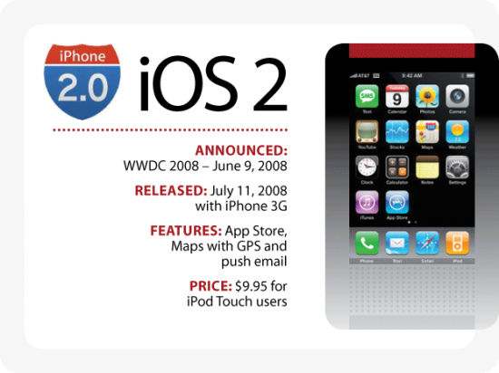
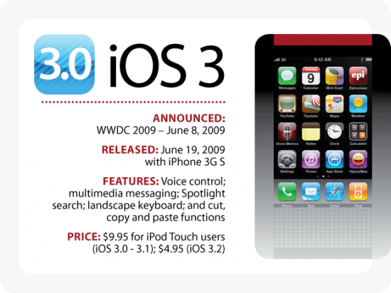
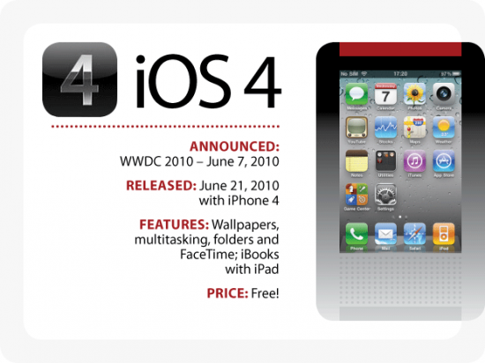
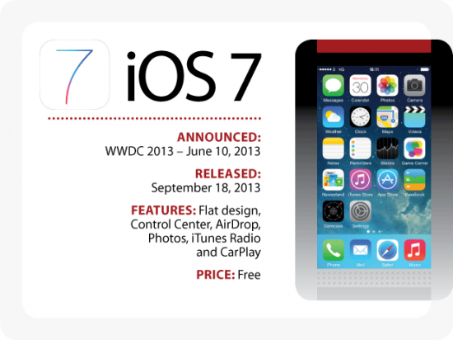
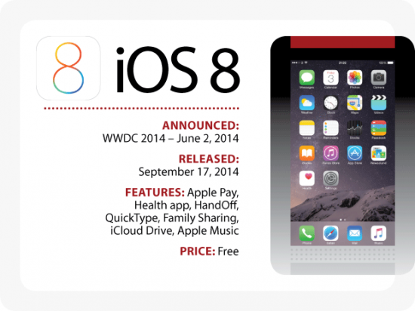
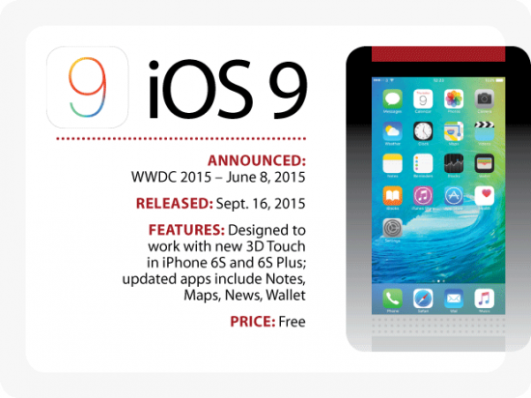
iOS nder vite.

Slide 12
iPhone
iPhone është një mjet medial i prodhuar nga Korporata Apple Inc ky bën pjesë në kategorinë e Smartphone. iPhone dirigjohet gati krejtësisht përmes prekjes së Ekranit.Sikurse iPod Touch edhe iPhone, posedon një Multi-Touch funksion. Përdorimi i tij zbatohet me një, apo me shumë gishta dore njëkohësisht. iPhone është gjithashtu i pajisur me mundësinë e çasjës nëInternet.mobil dhe Wi-Fi, poashtu, vlenë të citohet se iPhone shërben edhe për telefonata, i cili posedon të gjitha funksionet e një telefoni të zakonshëm. iPhone si mjet shumëfunksional mund të themi që zëvendëson gati krejtësisht Kompjuterin. Edhe pse për një kohë të gjatë është thënë se iPhone 5 do të vijë gjatë vjeshtës së vitit 2011, duket se kjo nuk do të ndodhë.

Slide 13
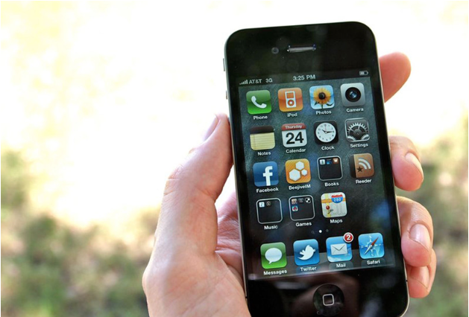
Prezantimi I iPhone 4 ku Apple ndryshoi gjithcka.
Steve Jobs u kthye me 7 Qershor të vitit 2010. Më herët atë vit kishte prezantuar iPad dhe kështu filloi fjalimin duke folur për të rejat në lidhje me tabletin e ri të Apple, si dhe për suksesin e App Store. Pastaj i dha rëndësi iPhonit dhe mbas një përmbledhje për arritjet e Apple deri në atë ditë, filloi të fliste për ato që do të shikonim në vazhdim. Kishte 100 karakteristika të reja, një kamer të re, një analizim të ri për ekran, ishte i veçantë. Emrin e kishte iPhone 4.

Slide 14
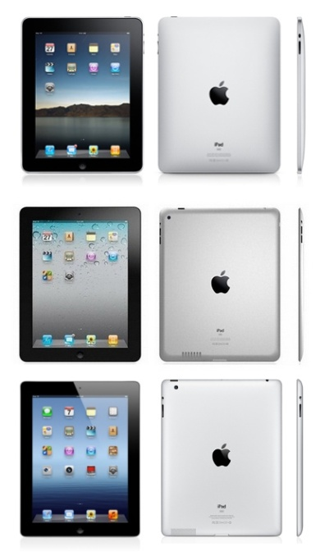
iPad
Pjese e krijimeve se kompanise Apple jane edhe iPad-et. Ato kane permasa me te medha se telefonet iPhone, por kane pothuajse nje mekanizem te njejte.

Slide 15
Kompjuterat Apple

Slide 16
Evolucioni I Iphone

Slide 17
PUNUAN
XHOANA LAMTHI
ERMELINDA LAMTHI
BAJRAM KAMERI
ELSABION KALEJ

